Slide 1





RE-NI TEAM
FOREIGNER
중간 발표
GAME START!

Slide 2



목차
1.초기 계획
2.1차 결과물
3.현재 진행사항
4.추후 추가사항

Slide 3



초기 계획
01
대화 ( 음성인식 )
문장 자체를 이해
가능 하다면 감정 인식 구현
NPC와의 의사 소통은 전부
음성인식을 사용한 의사소통

Slide 4
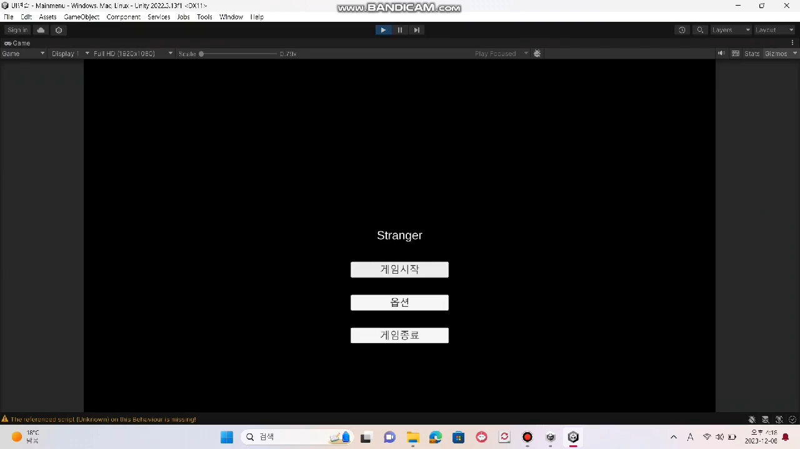
1차 결과물 02

Slide 5



1차 결과물
02
음성인식
문장을 말하면 텍스트로 변환된다.
변환된 텍스트를 출력한다

Slide 6

1차 결과물
02
기본 게임 요소
이동 및 점프
UI 게임 실행
아이템 줍기

Slide 7

현재 진행사항
03
대화 ( 음성인식 )
대화 내용 자체를 이해 > 단어의 조합으로 텍스트 이해
가능 할 시 감정 인식 구현 > 인공지능 구현 시간 부족
NPC와의 의사소통 > NPC 구분으로
특정 NPC에만 음성인식 대화 적용

Slide 8
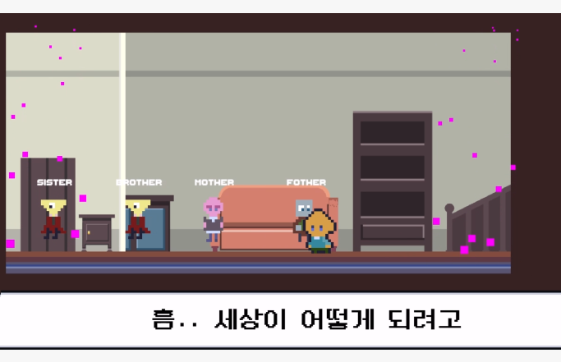
현재 진행사항
03
NPC 대화
대화를 원하는 NPC에게 가까이 다가간다.
1번이 만족된 상태로 키를 클릭, 가장 가깝고 대화가 가능한 NPC에게 대화 요구
대화창이 뜨며 NPC에게 지정된 대화내용 출력
키를 클릭하면 대화창을 끄며 대화 종료

Slide 9
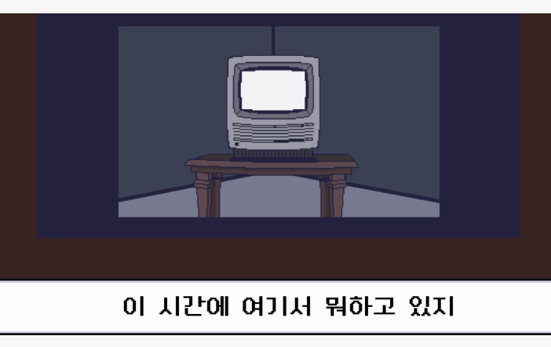
현재 진행사항
03
심문(음성인식)
심문 상황 시 질문이 대화창에서 출력
버튼 클릭 후 제한 시간 내 답변을 음성으로 말함
하나의 문장 또는 단어 조합을 말하면 그 말에 있는 단어만 쪼개어 텍스트로 저장
단어들이 정확히 같은 단어인지, 유사한 단어인지 또는 두 가지 조건의 조합인지 판단
분석된 단어들로 다음 스토리 진행

Slide 10
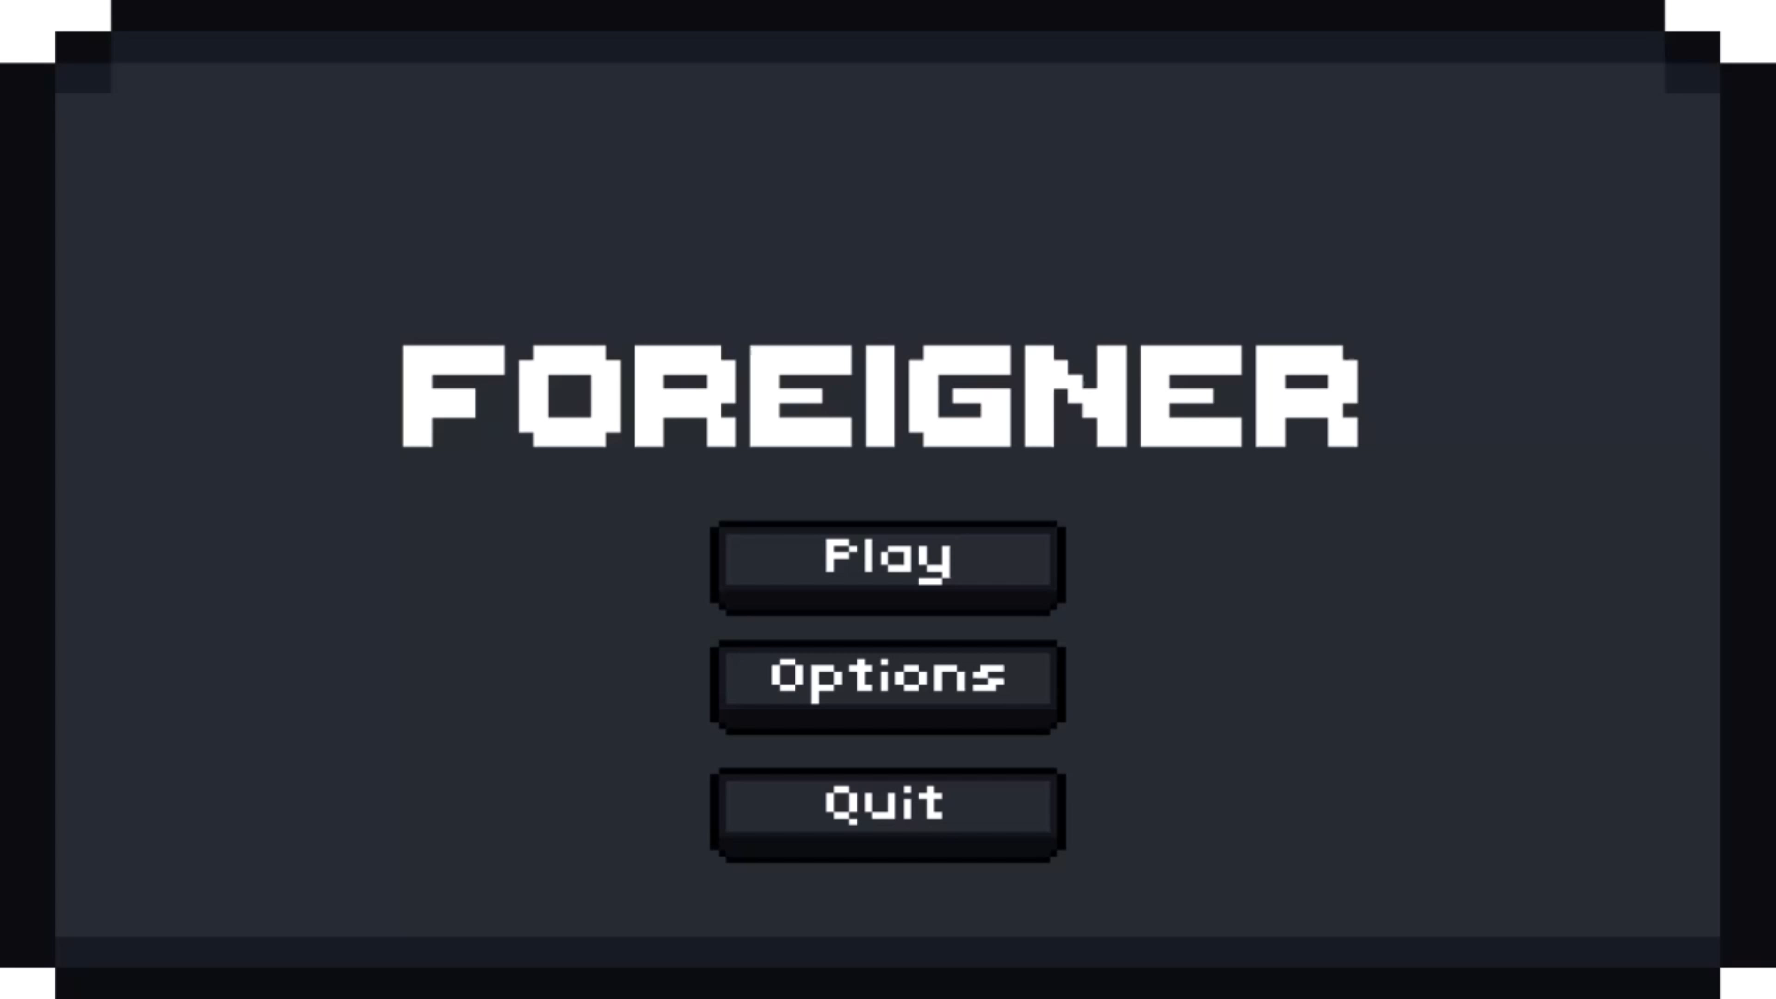
현재 진행사항 03

Slide 11

추후 추가사항
04
문제점
녹화, STT, 단어 파싱 시간이 CPU, 네트워크에 따라 조금씩 차이가 있음
어느 정도의 환경에서 원활하게 작동하는지 파악
녹화, STT, 단어 파싱 실행 시간 줄이기

Slide 12






추후 추가사항 04
스토리
심문 과정에서의 NPC와의 대화로 대화 내용이나
엔딩이 달라지는 분기점을 구현한다.
퀘스트
NPC에게서 스토리가 진행되게 한다
미니게임
퀘스트와 동일하게 스토리가 진행이 되는 미니게임 구현

